Slide 1

개발가이드
Notes:
0
0
상품개발본부표지서식
0

Slide 2
개정 이력
버전 | 개정 내용 | 개정일 | 작성자
0.1 | Initial creation | 2014.04.14 | 정성만

Slide 3
목차
환경세팅
Miplatform 개발
서버(bussiness) 개발
권한관리
게시판 만들기
파일_업로드_다운로드구현
다국어 처리
기타

Slide 4
환경세팅

Slide 5
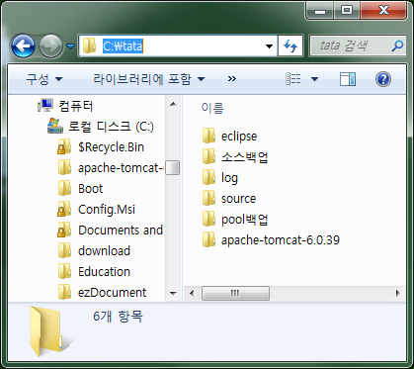
Ⅰ. 환경세팅
directory 구조
경로는 c:\tata로 한다.
Eclipse설치된 경로
Daliy로 log가 쌓이는 경로
실제 java소스와 miplatform소스 경로
톰캣 경로

Slide 6
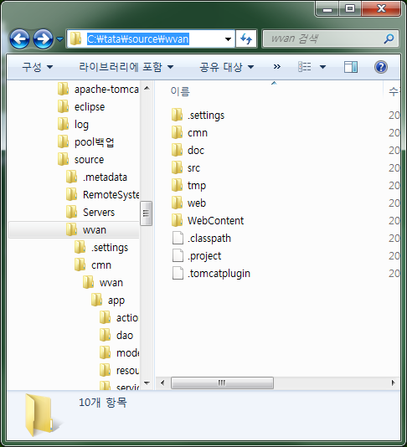
Ⅰ. 환경세팅
directory 구조 – source 폴더 구조
Project 폴더명
Common폴더로 시스템관리영역 java소스 폴더
개발자가 자유롭게 문서를 쓰고 읽고하는 폴더
실제 비즈니스 업무 java소스 폴더
실제 화면단(miplatform) xml소스 폴더

Slide 7
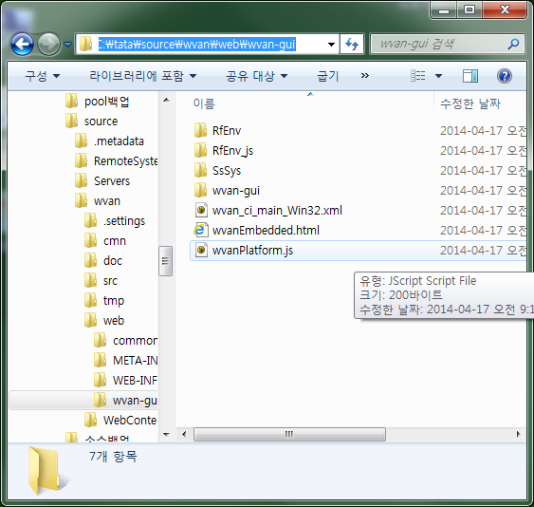
Ⅰ. 환경세팅
directory 구조 – 화면단 폴더 구조
Wvan-gui 화면단 폴더명
공통 js폴더
실제업무 그룹 화면 폴더
Miplatform 에물레이터가 시작되는 소스
Explore에서 Miplatform을 embedded하는 소스

Slide 8
Miplatform 개발

Slide 9
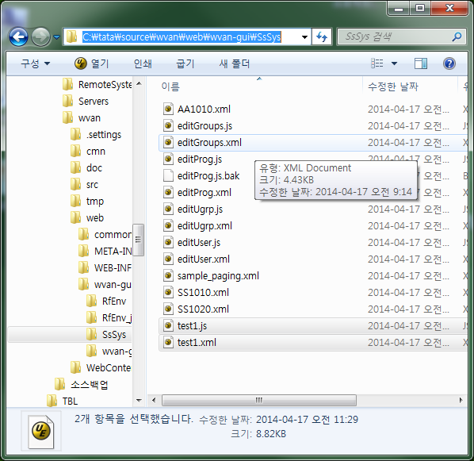
Ⅱ. Miplatform 개발
실제로 만들어 가며 설명하겠음.
화면파일 : test1.xml , test1.js
SsSys는 개발 그룹 폴더명
파일을 copy & patse로 만들어준다.

Slide 10
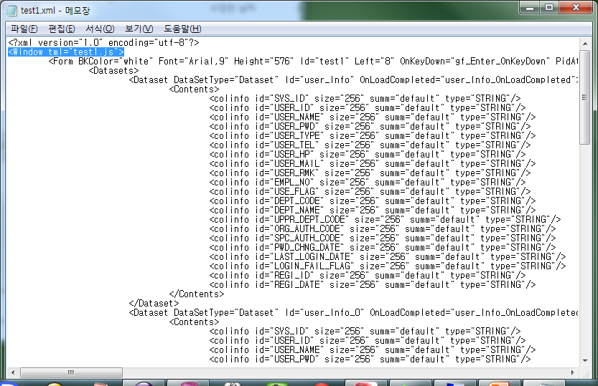
Ⅱ. Miplatform 개발
Test1.xml파일에 체크한부분의 이름을 test1.js로 바꿔준다.

Slide 11
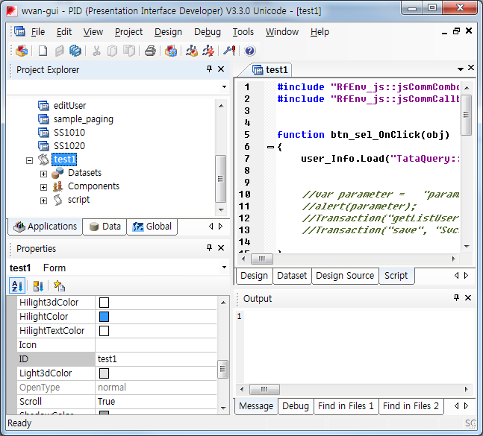
Ⅱ. Miplatform 개발
마이플랫폼 개발툴인 PID를 열고 아까만든파일인 test1선택하고 가장기본적인 form의 이름을 파일명과 동일하게 test1으로 맞춰준다. <- 개발기준가이드임

Slide 12
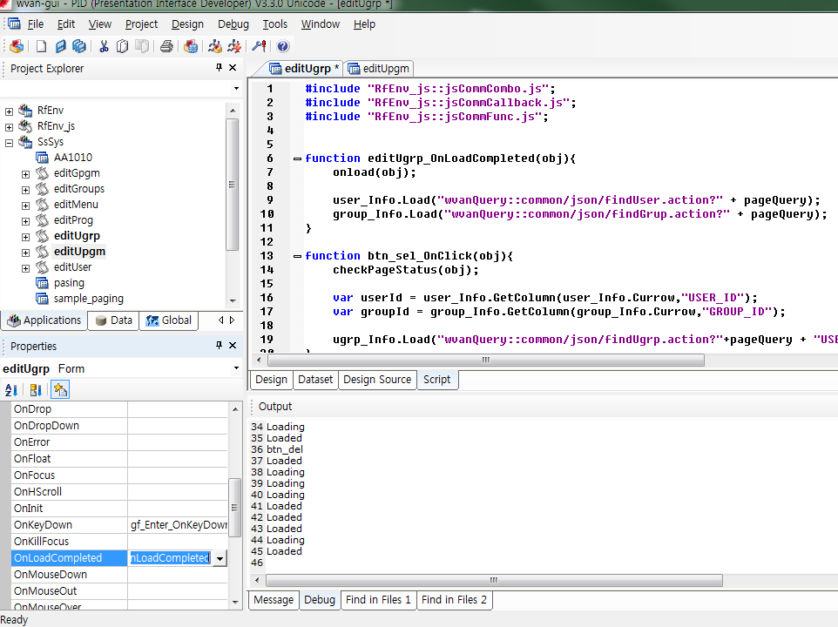
Ⅱ. Miplatform 개발
1.OnLoadCompleted함수를 만들때 항상
FormId_OnLoadCompleted(obj)
만들어 준다. (개발규칙가이드)
2. 스크립트 시작되는 맨위에 함수를
위치시킨다. (개발규칙가이드)
이부분이 화면이 최초진입시 실행되는 함수이다.
이곳에 OnLoadCompleated 함수를 선언해준다.

Slide 13
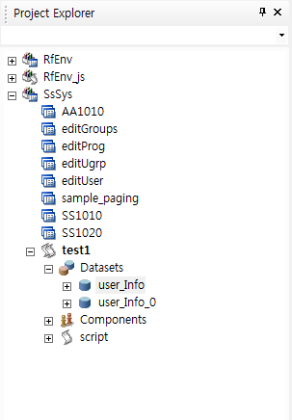
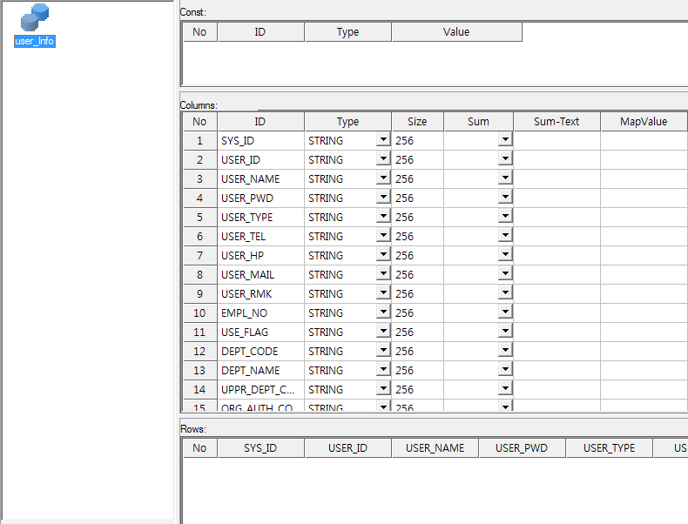
Ⅱ. Miplatform 개발
조회해올 dataset을 만들어 준다. (여기서는 user_Info 하나만 만들어 사용한다.)

Slide 14
Ⅱ. Miplatform 개발
1.데이터를 조회해올 dataset명.Load 메소드로 데이터를 조회해온다.
1.Common/json/findTest.action 액션명으로 만들어준다.
2. 뒤의 조회조건 파라미터는 항상 우선순위를 지킨다.
2-1 맨앞의 pageQuery는 그리드 페이징관련 공통변수이다. 맨먼저선언해줄것
2-2 parameter변수명은 항상 그리드의 컬럼 ID를 쓰기를 권장한다. 이변수명이 서버의 ibatis의 where조건명으로 자동매칭된다.
3. 조회는 항상 get방식으로 위의 규칙을 따른다.

Slide 15
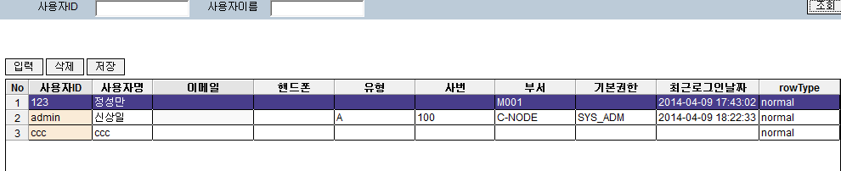
Ⅱ. Miplatform 개발
조회후 user_Info dataSet을 그리드에 bind하면 간단히 조회가 완료됐다.
(서버에서 DB데이터 가져오는건 챕터3에 기술하겠음)

Slide 16
서버(bussiness) 개발

Slide 17
Ⅲ. 서버(bussiness) 개발
Miplatform화면에서 .action으로 보낸경로에 맞춰 설정을 해준다.
(Common/json/findTest.action 으로 보냈음)
Action 명은 findTest, method 는 find, class는 UserAction, param명은 TEST로 설정한다.

Slide 18
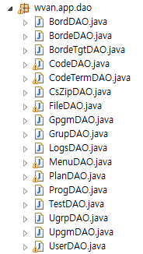
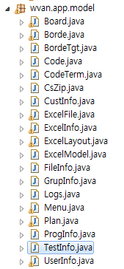
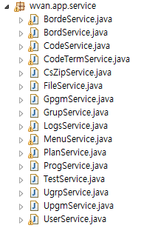
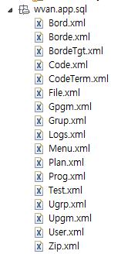
Ⅲ. 서버(bussiness) 개발
db access를 위한 model, service, dao, sql 파일을 표준네이밍규칙문서에 맞춰 생성한다.

Slide 19
Ⅲ. 서버(bussiness) 개발
TestDAO.java 소스 내용
package wvan.app.dao;
import wvan.com.base.RootDAO;
public class TestDAO extends RootDAO {
protected String getClassKey() {
return "Test";
}
}

Slide 20
Ⅲ. 서버(bussiness) 개발
TestInfo.java 소스 내용
package wvan.app.model;
import java.io.Serializable;
import wvan.com.base.Root;
public class TestInfo extends Root implements Serializable {
private static final long serialVersionUID = -5706952950447288033L;
}

Slide 21
Ⅲ. 서버(bussiness) 개발
TestService.java 소스 내용
package wvan.app.service;
import wvan.app.dao.TestDAO;
import wvan.com.base.RootDAO;
import wvan.com.base.RootService;
public class TestService extends RootService {
private TestDAO dao;
protected RootDAO getDAO() {
return dao;
}
public void setDao(TestDAO dao) {
this.dao = dao;
}
}

Slide 22
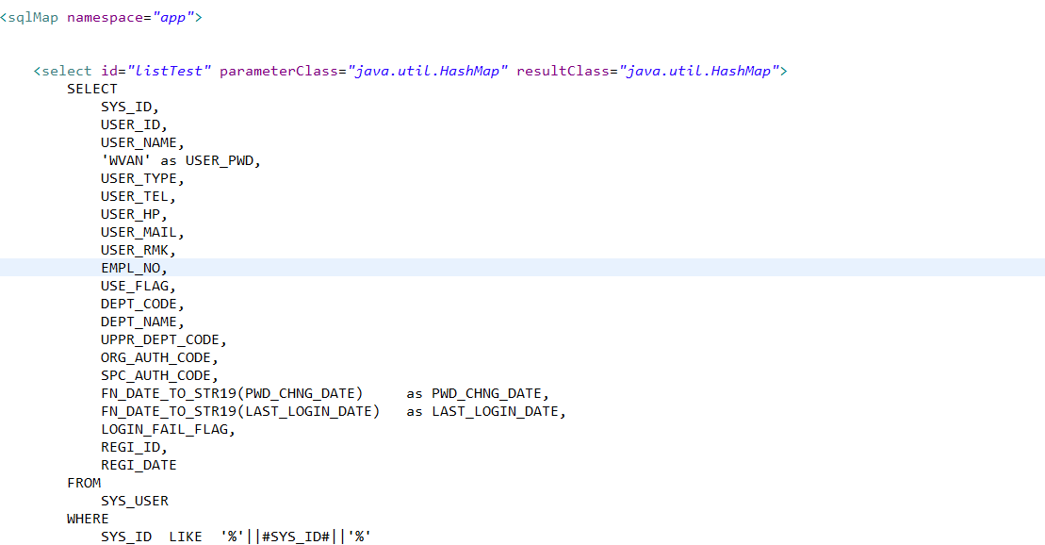
Ⅲ. 서버(bussiness) 개발
Test.xml 소스 내용
Namespace명
조회Id는 항상 list + getClassKey()로 가며 항상 Hashmap으로 데이터 연동

Slide 23

Ⅲ. 서버(bussiness) 개발
applicationContext-common.xml 파일에 bean등록을 해준다.
Struts.xml파일에 16페이지에 action매핑해준 xml파일을 등록해준다.
여기서는 struts-common으로 등록했다
마지막으로 sqlmap-config.xml 파일에 query파일을 등록해준다.

Slide 24
권한관리

Slide 25
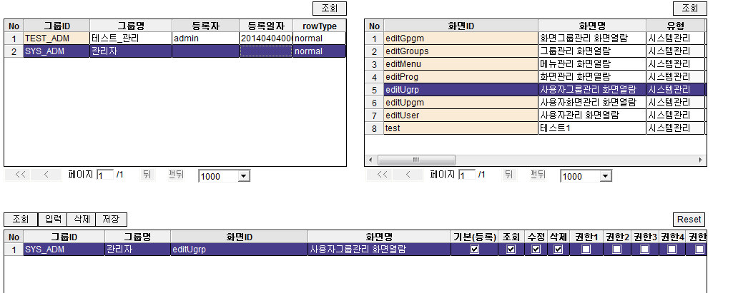
4. 권한관리
이번프로젝트 webvanProject의 권한은 기본적으로 사용자 및 사용자그룹 별
화면 및 버튼단위로 컨트롤이 가능한 권한관리 기능을 제공한다.
각 화면별로 버튼권한을 총 10개까지 제어가능하다.
기본(등록) < - 메뉴화면 제어 권한설정이다.
체크되어있어야 해당 그룹ID에 있는 사용자들이 그 화면을 볼수 있다.

Slide 26

4. 권한관리
각 세부 항목별로 확인해보자
기본(등록) : 전 페이지에 설명
조회 : 마이플랫폼 버튼 ID: btn_sel 에매칭되어있다.
수정 : 마이플랫폼 버튼 ID: btn_save 에매칭되어있다.
삭제 : 마이플랫폼 버튼 ID: btn_del 에매칭되어있다.
현재
나머지 권한1…권한s 까지는 미등록 버튼으로 추후 확장성 고려해서 필요시 사용가능하다.

Slide 27
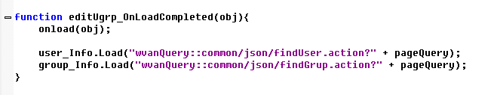
4. 권한관리
사용법1
onLoad(obj)를 OnLoadCompleted함수에
선언만 해주면 된다.

Slide 28
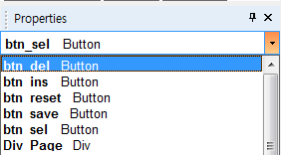
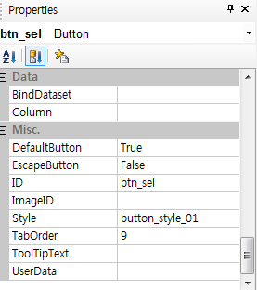
4. 권한관리
사용법2
화면에 ButtonComponentId를 선언할때
조회버튼은 Id를 btn_sel
입력버튼은 Id를 btn_ins
저장버튼은 Id를 btn_save
삭제버튼은 Id를 btn_del
로 만들어준다.
이런식으로 만들어주면
자동으로 권한 매핑이 된다.

Slide 29
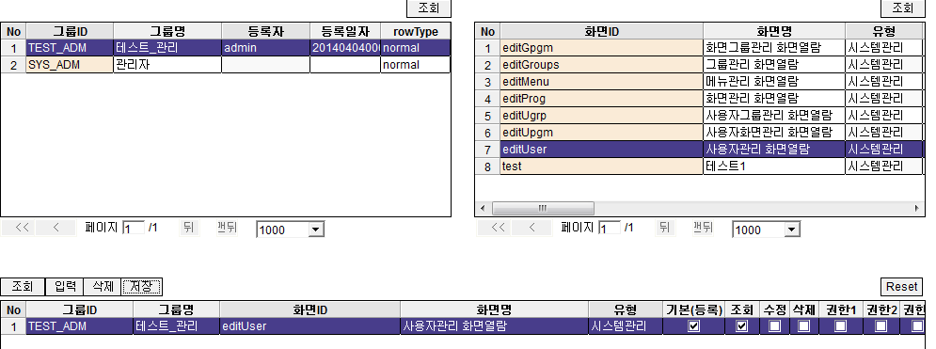
4. 권한관리
실제적용예) TEST_ADM그룹사용자중에 사용자관리 화면열람의 기본(등록)과
조회 권한을 줬을경우(뒤페이지에 계속)

Slide 30
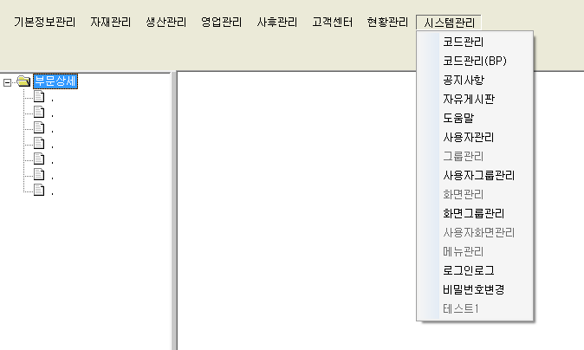
4. 권한관리
실제적용예) TEST_ADM그룹사용자중에 사용자관리 화면열람의 기본(등록)과
조회 권한을 줬을경우(뒤페이지에 계속)
기본(등록)권한이 있는 사용자그룹관리는
진입이 가능하게 활성화 되지만
기본(등록)권한이 없는 화면관리는 비활성화
되어있다.

Slide 31
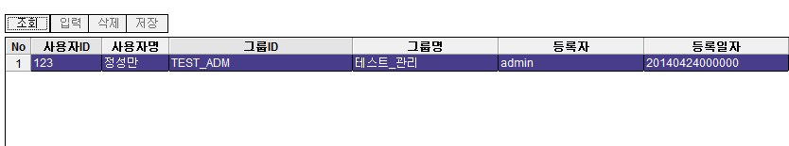
4. 권한관리
실제적용예) TEST_ADM그룹사용자중에 사용자관리 화면열람의 기본(등록)과
조회 권한을 줬을경우 화면집입후
기본(등록)권한과 조회 권한만 있기 때문에
조회 버튼만 활성화가 되어있다.

Slide 32
게시판 만들기

Slide 33
5. 게시판만들기
기본적으로 게시판 만들때 규칙
1. 각각의 게시판의 DB는 동일한 테이블에 GROUP명만 다르게하여 사용한다.
예를 들어 공지사항은 NOTICE , 자유게시판은 FREE 라고 GROUP명을 명명 했다.
2. 기본적인 게시판 구조는 먼저 목록을 볼수있는 목록리스트 파일하나 , 입력할수있는 입 력화면 파일하나, 상세화면을 보는 상세파일하나, 수정을할수있는 수정파일 총 4개의 파일이 필요하다.
즉 공지사항용 파일 4개 자유게시판용 파일 4개 , 각각의 용도에 맞게 파일4개씩 기본적으로 필요하며 용도에 맞게 수정 변경될수 있다.

Slide 34
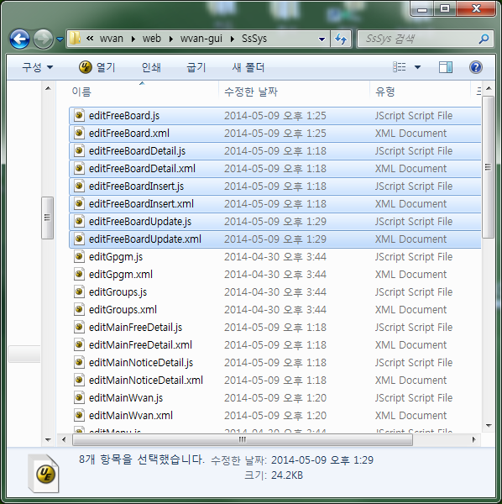
5. 게시판만들기
실제로 만들어 가며 설명하겠음.(자유게시판을 만들어본다.)
SsSys는 개발 그룹 폴더명
파일을 copy & patse로 만들어준다.
Xml파일 4개와 각각의 스크립트 파일4개 총 8개의
파일로 구성된다.
게시판 이름 명명 규칙
edit + 해당게시판GROUP명 + Board
예)
공지사항 : editNotiBoard (게시판목록)
editNotiBoardDetail (게시판상세)
editNotiBoardInsert (게시판글추가)
editNotiBoardUpdate (게시판글수정)

Slide 35
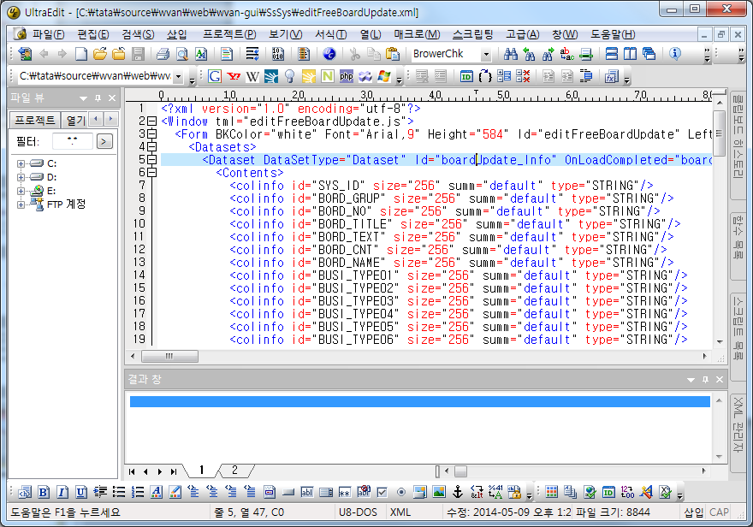
5. 게시판만들기
4개 xml파일의 체크한부분의 이름을 해당 파일명.js로 바꿔준다. (이거안하면 게시판실행이 이상하게 되니 주의해서 꼭할것)

Slide 36
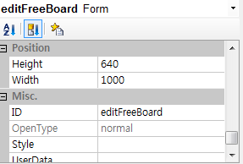
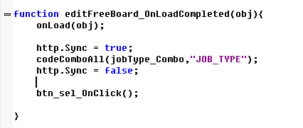
5. 게시판만들기
editFreeBoard.xml파일 만질부분(다른4개의 파일과 공통영역도 있다.)
4개 xml파일의 체크한부분의 이름을 해당 파일명.js로 바꿔준다. (이거안하면 게시판실행이 이상하게 되니 주의해서 꼭할것)
Form의 ID를 각각 파일명과 일치시켜준다.
OnLoadCompleted의 함수명을 formId와 일치시켜준다.
editFreeBoard.xml파일의
BORD_GRUP가 게시판 그룹명인데 각 게시판의 GROUP명을 직접입력해준다.
자유게시판 그룹명 FREE

Slide 37
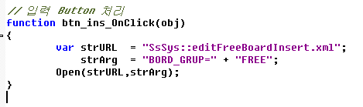
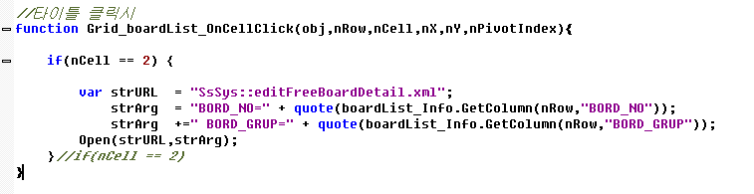
5. 게시판만들기
editFreeBoard.xml파일 만질부분
게시글 입력화면 파일명과 그룹명을 적어준다.
게시글 상세로 넘어갈 파일명을 적어준다.

Slide 38
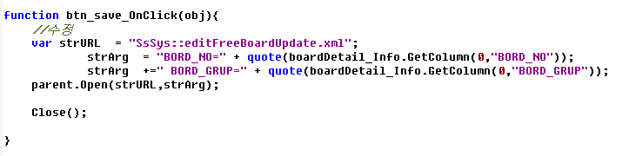
5. 게시판만들기
editFreeBoardDetail.xml파일 만질부분
수정화면 파일명을 적어준다.

Slide 39
5. 게시판만들기
editFreeBoardInsert.xml파일 만질부분 없음
editFreeBoardUpdate.xml파일 만질부분 없음
가이드에서 제시한 부분만 바꾸면 게시판하나 후딱 만들어 진다.

Slide 40
파일_업로드_다운로드구현

Slide 41
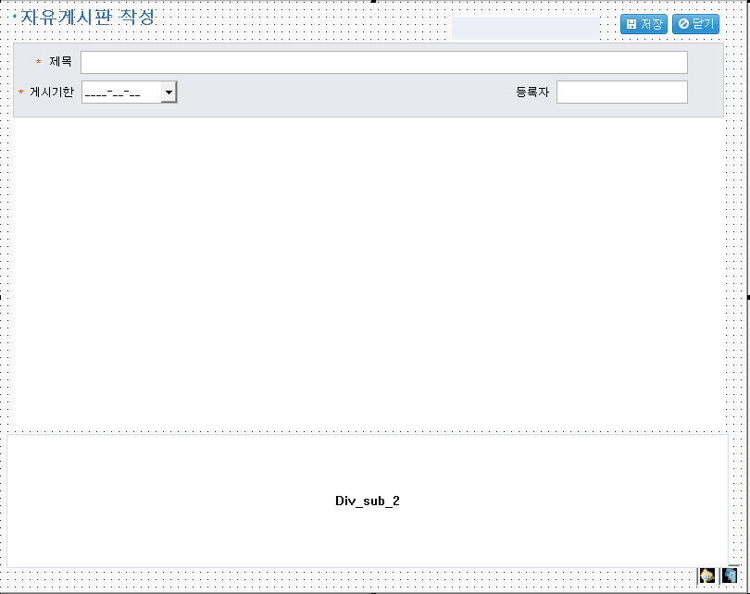
6. 파일_업로드_다운로드구현
33번 슬라이드의 게시판파일들에 이어서 파일 업로드 다운로드 기능을 붙혀본다.
1.editNotiBoardInsert : 게시판 입력화면
Edit_document_no 라는 Id로 edit 박스를 만든다. (visible = false로 세팅)
Div_sub라는 Id로 파일업로드다운로드 Ui컴포넌트이다. 다른파일에서 복사해서 붙혀넣는다.
파일업르드에 필요한 컴포넌트, 다른파일에서 복사해서 붙혀넣는다.

Slide 42
6. 파일_업로드_다운로드구현
1.editNotiBoardInsert : 게시판 입력화면
해당 변수 맨 상단에 복사
#include "RfEnv_js::jsCommFile.js";
#include "RfEnv_js::jsCommFuncSub1.js";
var P_FILE_LOAD_KEY;
var P_FILE_LOAD_GRID_ID;
2. onLoadComplete에 넣어준다.
Div_sub_2.btn_save_file_board.Visible = false; //파일저장버튼
Div_sub_2.btn_down_file_board.Visible = false; //파일다운로드버튼
3.콜백 함수 등록
function callbackBorde( trid, ErrorCode, ErrorMsg ){
var id = SubStr(trid,0,4);
if( id == "save" ) {
if( ErrorCode < 0 )
alert("전송 실패 : " + ErrorMsg + "ErrorCode::" + ErrorCode); // 실패시 Messasge처리
else{
//파일업로드
Div_sub_2.btn_save_file_board.click();
Parent.btn_sel_OnClick();
alert("등록되었습니다.");
Close();
}//else
}
}

Slide 43
6. 파일_업로드_다운로드구현
1.editNotiBoardInsert : 게시판 입력화면
4. 파일 업로드 공통함수 추가
//파일업로드 공통함수에서 호출.(gfn_openFileLoad,gfn_SaveFileLoad)
function fn_getFileLoadKey(obj)
{
P_FILE_LOAD_KEY = edit_document_no.Value;
P_FILE_LOAD_GRID_ID = Div_sub_2.grd_fileInfoBoard;
}

Slide 44
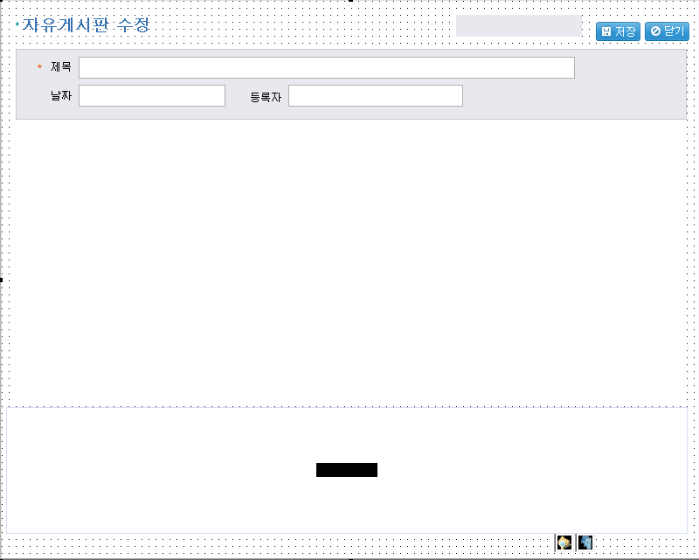
6. 파일_업로드_다운로드구현
33번 슬라이드의 게시판파일들에 이어서 파일 업로드 다운로드 기능을 붙혀본다.
1.editNotiBoardUpdate : 게시판 수정화면
Edit_document_no 라는 Id로 edit 박스를 만든다. (visible = false로 세팅)
Div_sub라는 Id로 파일업로드다운로드 Ui컴포넌트이다. 다른파일에서 복사해서 붙혀넣는다.
파일업르드에 필요한 컴포넌트, 다른파일에서 복사해서 붙혀넣는다.

Slide 45
6. 파일_업로드_다운로드구현
1.editNotiBoardUpdate : 게시판 수정화면
해당 변수 맨 상단에 복사
#include "RfEnv_js::jsCommFile.js";
#include "RfEnv_js::jsCommFuncSub1.js";
var P_FILE_LOAD_KEY;
var P_FILE_LOAD_GRID_ID;
2. onLoadComplete에 넣어준다.
Div_sub_2.btn_del_file.Visible = false; //파일삭제버튼
Div_sub_2.btn_save_file_board.Visible = false; //파일저장버튼
Div_sub_2.btn_down_file_board.Visible = false; //파일다운로드버튼
Div_sub_2.btn_del_file_db.Visible = true; //파일삭제버튼
3. 파일 업로드 공통함수 추가
//파일업로드 공통함수에서 호출.(gfn_openFileLoad,gfn_SaveFileLoad)
function fn_getFileLoadKey(obj)
{
P_FILE_LOAD_KEY = edit_document_no.Value;
P_FILE_LOAD_GRID_ID = Div_sub_2.grd_fileInfoBoard;
}

Slide 46
6. 파일_업로드_다운로드구현
1.editNotiBoardUpdate : 게시판 수정화면
4. CallBack함수 등록
function callbackBordeUpdate( trid, ErrorCode, ErrorMsg ){
var id = SubStr(trid,0,4);
if( id == "save" ) {
if( ErrorCode < 0 )
alert("전송 실패 : " + ErrorMsg + "ErrorCode::" + ErrorCode); // 실패시 Messasge처리
else{
//파일업로드
edit_document_no.Value = BORD_NO;
Div_sub_2.btn_save_file_board.click();
// 데이터셋에서 삭제된 파일만 DB에서 제거한다.
http.Sync = true;
Transaction("deleteBordeFile","wvanQuery::common/json/deleteBordeFile.action","input=file_Info:u","out_ds=output","","");
http.Sync = false;
alert("성공적으로 전송했습니다."); // 성공시 Message 처리
//Close();
}//else
}
}//callbackBordeUpdate

Slide 47
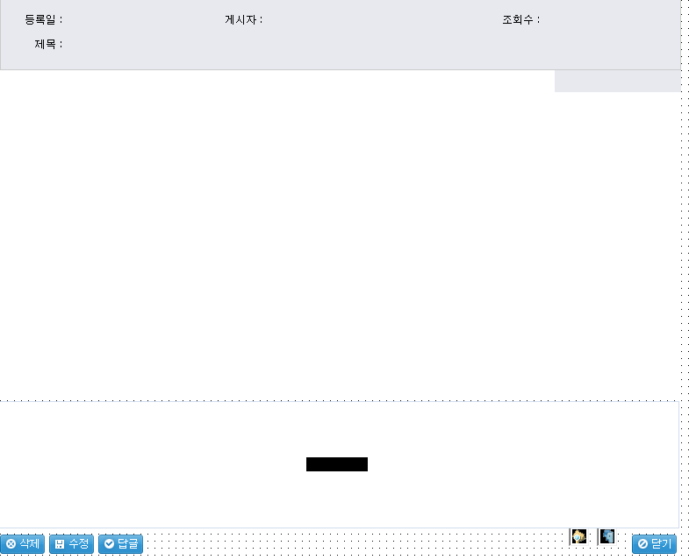
6. 파일_업로드_다운로드구현
33번 슬라이드의 게시판파일들에 이어서 파일 업로드 다운로드 기능을 붙혀본다.
1.editNotiBoardInsert : 게시판 상세화면
Edit_document_no 라는 Id로 edit 박스를 만든다. (visible = false로 세팅)
Div_sub라는 Id로 파일업로드다운로드 Ui컴포넌트이다. 다른파일에서 복사해서 붙혀넣는다.
파일업르드에 필요한 컴포넌트, 다른파일에서 복사해서 붙혀넣는다.

Slide 48
6. 파일_업로드_다운로드구현
1.editNotiBoardDetail : 게시판 상세화면
해당 변수 맨 상단에 복사
#include "RfEnv_js::jsCommFile.js";
#include "RfEnv_js::jsCommFuncSub1.js";
var P_FILE_LOAD_KEY;
var P_FILE_LOAD_GRID_ID;
2. onLoadComplete에 넣어준다.
Div_sub_2.btn_save_file_board.Visible = false; //파일저장버튼
Div_sub_2.btn_fileOpenBoard.Enable = false; //파일추가버튼
Div_sub_2.btn_del_file.Enable = false; //파일삭제버튼
2-1 첨부파일 스크립트 if문 위에 넣어준다.
Div_sub_2.btn_down_file_board.Visible = false;
2-2 첨부파일 스크립트 if문 안에 넣어준다.
Div_sub_2.btn_down_file_board.Visible = true;

Slide 49
다국어 처리

Slide 50
7. 다국어 처리
이미 모든 화면의 버튼 및 Static , Grid의 Component의 다국어 처리는 완료됏음.
다만 신규로 화면을 만들거나 기존화면에서 새로운 Component를 추가하거나 수정사항이 발생시 새롭게 다국어 등록이 필요하다.

Slide 51
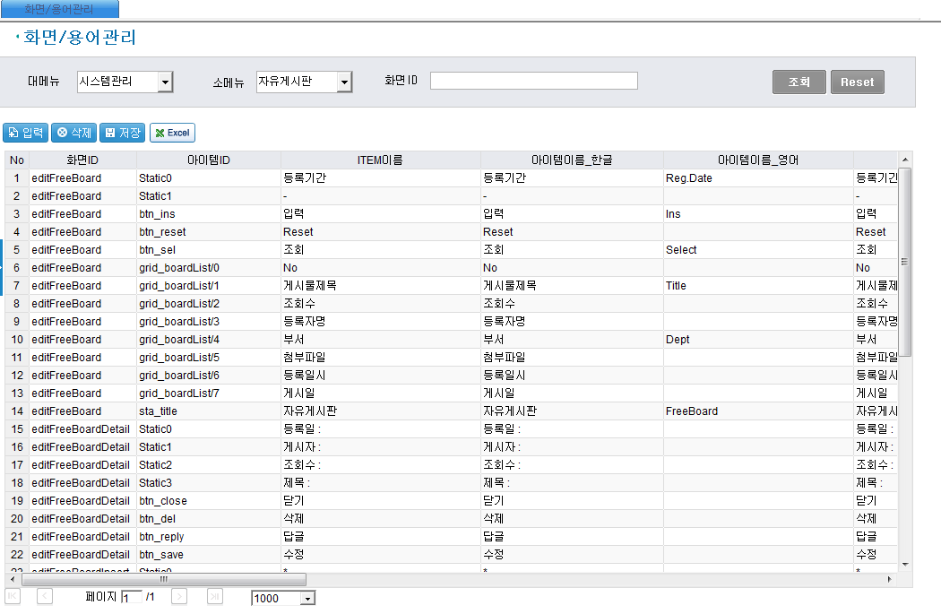
7. 다국어 처리
기존화면의 수정및 추가로 인해 새롭게 다국어 등록이 필요한 경우
다국어 처리가 필요한 화면을 선택한다.
해당화면의 화면ID이다.
해당화면의 컴포넌트ID이다.
해당컴포넌트의 한글명이다.
해당컴포넌트의 영문명이다.

Slide 52
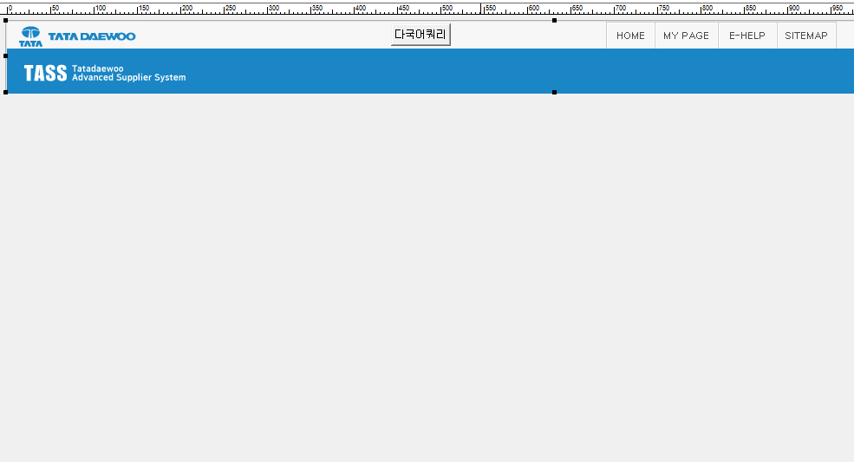
7. 다국어 처리
2. 신규로 화면을 등록했을 경우
일괄로 처리할수 있게 Script를 만들었음
PID툴을 통해서 이 버튼을 활성화 시킨다.
평소에는 visible = false로 세팅

Slide 53
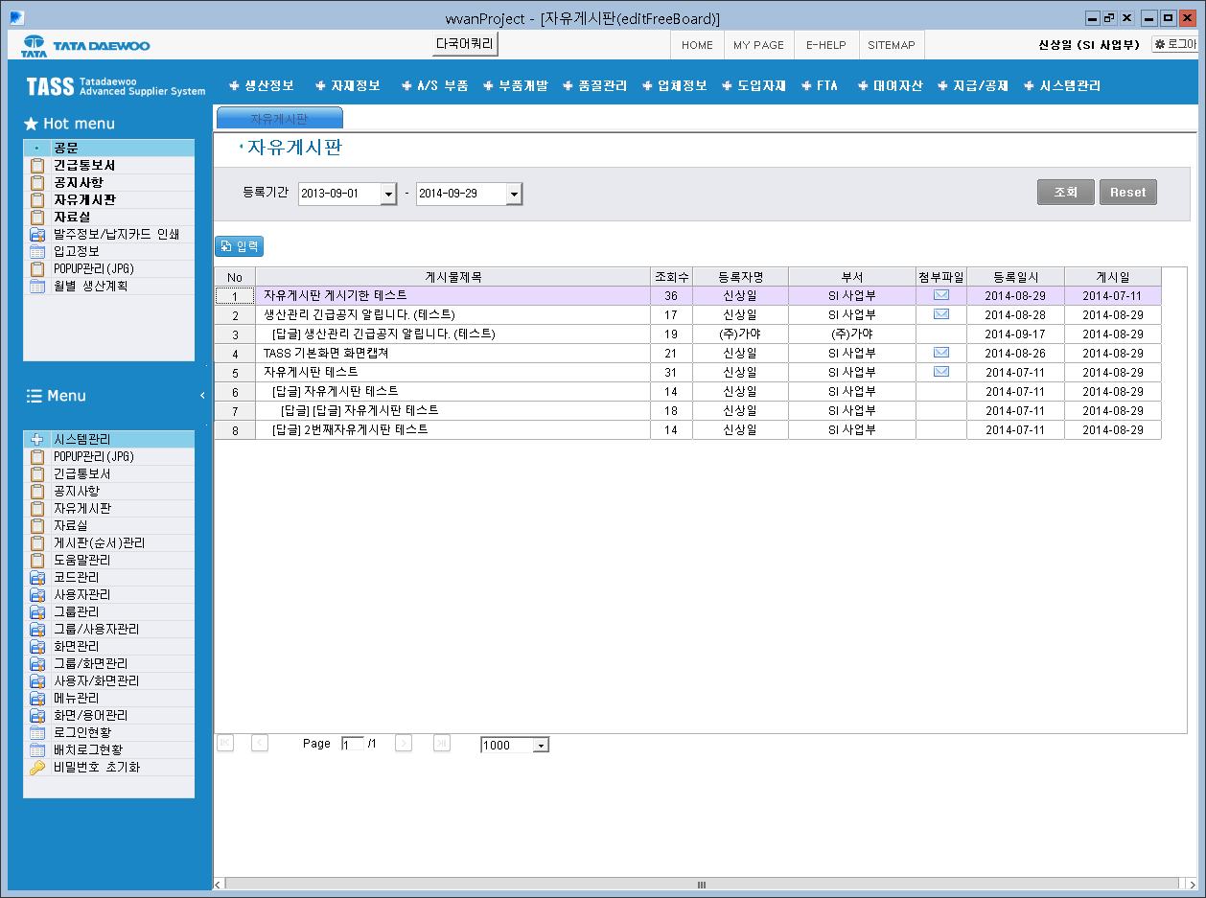
7. 다국어 처리
2. 신규로 화면을 등록했을 경우
일괄로 처리할수 있게 Script를 만들었음
PID의 전용툴로 f5클릭하고 전용툴로 실행
다국어 처리를 하고자 하는 화면을 진입한후
다국어처리 버튼을 클릭한다.

Slide 54
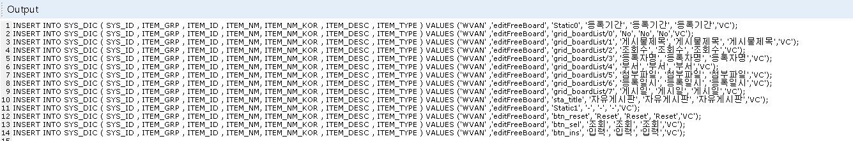
7. 다국어 처리
2. 신규로 화면을 등록했을 경우
일괄로 처리할수 있게 Script를 만들었음
PID의Output 창을 보면 해당 화면의 모든 컴포넌트가 DB Insert문으로 만들어진다.
DB에 insert를 시키고 영문은 아까 50번슬라이드의 화면에서 수동으로 직접 입력한다.

Slide 55
기타

Slide 56
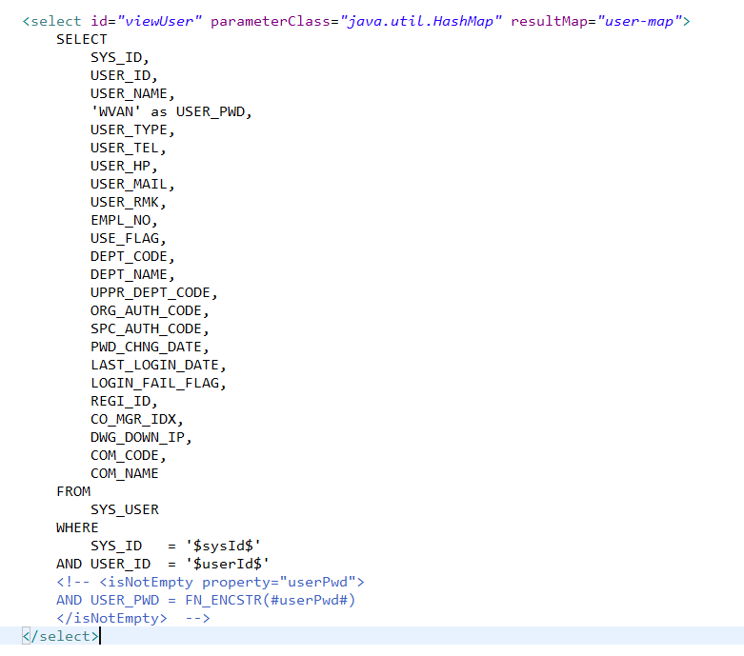
8. 기타
1. 로그인 비밀번호 풀기
이클립스 상에서 user.xml 파일을 찾은후 id = viewUser의 query에서
하단의 표시한부분 주석을 풀면 로그인시 비밀번호를 반드시 입력해야 한다.

Slide 57
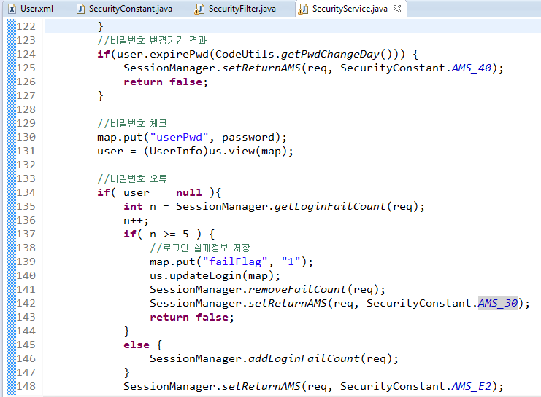
8. 기타
2. 로그인 횟수 제한 (현재는 비밀번호5번틀리면 로그인불가)
SecurityService.java 파일의 이부분의 숫자부분을 조절하면
횟수 제한을 조절할수있다.

Slide 58
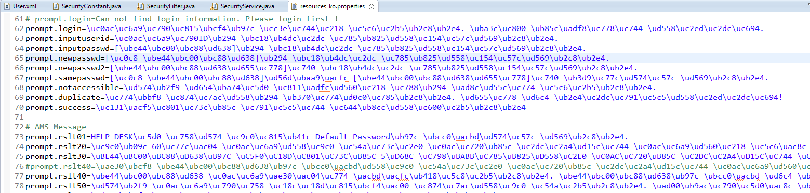
8. 기타
2. 로그인 횟수 제한 (현재는 비밀번호5번틀리면 로그인불가)
횟수제한에 따른 메시지 처리방법
현재는
“비밀번호를 연속적으로 5회 잘못입력하신 사유로 시스템을 사용할수 없게 되었습니다.“
바고 메시지를 처리하고 있는데 횟수제한이 바뀌면 메시지내용도 바뀌어야한다.
resources_ko.property파일의 이부분에 한글로 메시지를 작성하면 된다.

Slide 59
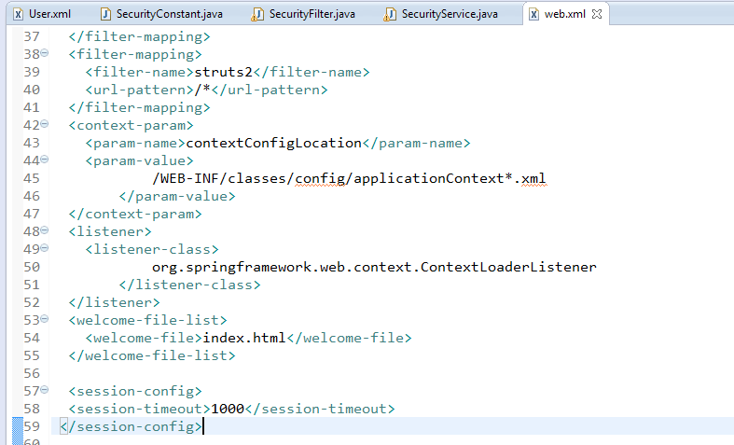
8. 기타
3. 세션설정변경
Web.xml파일의 session-timeout시간을 조절한다. (1=1분)

Slide 60
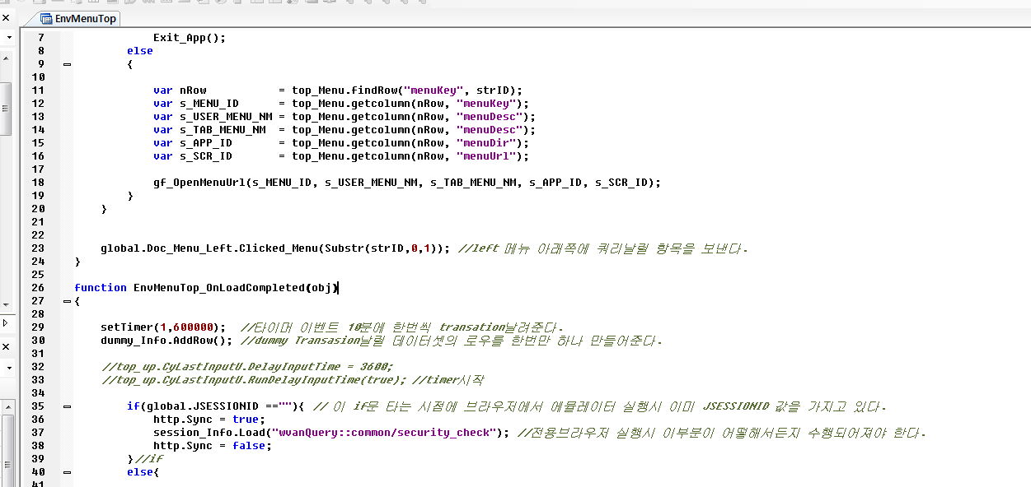
8. 기타
3. 세션설정변경
EnvMenuTop.xml파일의 setTimer() 로 dummyTransation을 날리고 있어서 세션이 끊어지지 않는다.
(1000 = 1초)

